Slide 1
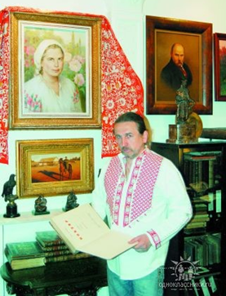
Найбільше надбання Чорнобаївщини – це її люди. Володимир Володимирович Недяк: мистецтвознавець,
Номінація
«Роль особистості в історії»
Виконала: Бойко Юлія,
Учениця 8-Б класу
Чорнобаївської гімназії
Чорнобаївської районної ради
Черкаської області
науковий керівник: Следь Ірина Іванівна,
Учитель історії
Чорнобаївської гімназії
Чорнобаївської районної ради
Черкаської області

Slide 2
Зміст
1. Життєвий шлях володимира володимировича недяка – мистецтвознавця, художника, режисера, збирача старожитностей.
2. Громадська діяльність - член Ради з питань розвитку Національного культурно-мистецького та музейного комплексу «Мистецький арсенал».
3. упорядник-укладач книги «Україна – козацька держава».
4. Володимир недяк – засновник першого в україні приватного історико-етнографічного музею-скансена «козацькі землі україни»

Slide 3
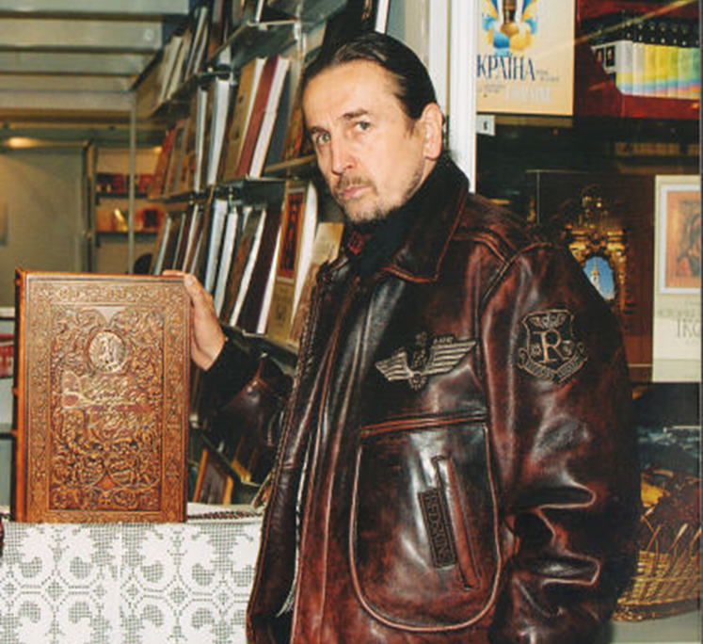
Мета дослідження
Відвідавши музей та прослухавши розповідь директора з наукової роботи, головного хранителя, екскурсовода Алли Сергіївни Журби дізналася про надзвичайну людину – В. В. Недяка, який присвятив своє життя вивченню історії козацтва, створенню музею з живими експонатами в рідному селі, колекціонера, тому метою даного досліження є показати значення зібраного матеріалу для вивчення історії козацтва та побуту для сучасного покоління.

Slide 4
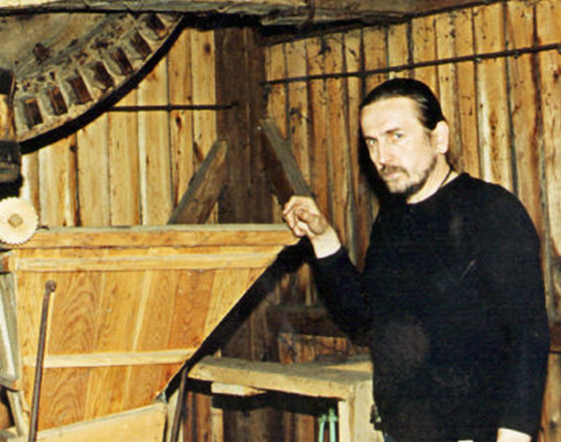
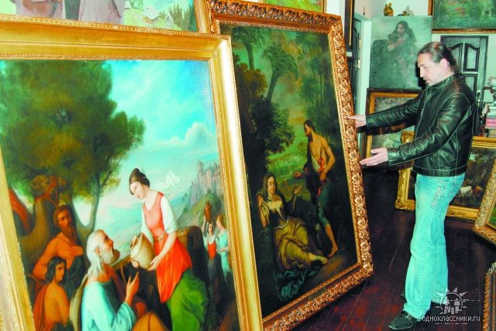
Завдання дослідження
Опрацювати наявну джерельну базу, матеріали засобів масової інформації, інтернет-джерела про життєвий шлях та діяльність В.В. Недяка;
Висвітлити матеріали про музей-скансен, видавничу та громадську діяльність;
Визначити роль діяльності Володимира володимировича у збереженні пам’яток козацької історії для сучасного покоління

Slide 5
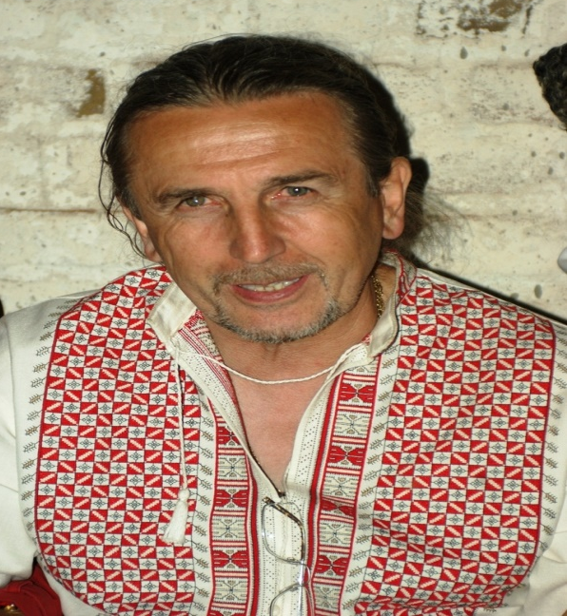
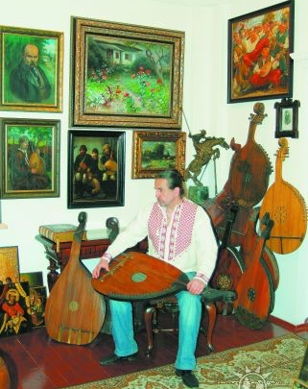
Життєвий шлях
Володимир Володимирович Недяк —мистецтвознавець, художник, майстер художньої фотографії. Народився: 28 травня 1955 року, с. Вереміївка, Чорнобаївський район, Черкаська область.
Занкічив 1984 року Інститут журналістики при Київському національному університеті ім. Т. Шевченка, 2004 - факультет історії і теорії мистецтва у НАОМА (у Ю.О.Белічко).
Заснував у Києві видавництво "Емма", у якому видав каталог виставки "Гетьман Мазепа - погляд крізь століття", фотоальбом-монографію А.Терещенко "Український голос, що розмовляв з усім світом" та інші унікальні видання.
Лауреат Національної премії України ім. Т.Шевченка (2006; за ілюстровану історію українського козацтва "Україна - козацька держава").

Slide 6
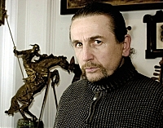
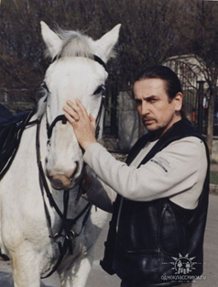
Володимир НЕДЯК, нащадок давнього козацького роду, народився в козацько-чумацькому селі (колись – містечку) Вереміївці, на березі Дніпра. З дитинства захопився героїчною минувшиною України. Перші колекції кераміки та старовинних монет почав збирати в сім років. До закінчення середньої школи створив хатній краєзнавчий музей.
За покликанням Володимир Недяк – художник та історик-дослідник, колекціонер старожитностей. Засновник приватного історико-етнографічного музею «Козацькі землі України», власник найдавнішого (з 1988 року) в Україні приватного видавництва та кількох арт-галерей.
Крім цього в музеї зібрана велика кількість експонатів: понад чотири тисячі рушників, скатертини, десятки вовняних килимів, тисячі предметів побуту, зібрання народної дерев’яної сакральної скульптури, хрести, свічники, чимало меблів, сотні народних картин, ікон, розписні й різьблені скрині й мисники, близько півтори сотні мережаних ярем, десятки возів і возиків, до півсотні човнів-довбанок, кінська збруя, козацька зброя, коралі й дукачі, стародруки, давні козацькі карти України, кам’яні баби, жорна

Slide 7
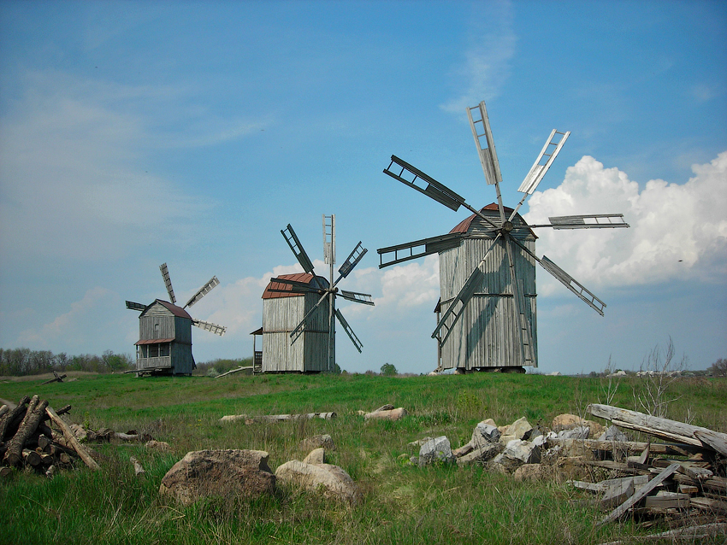
Музей-скансен
Музей «Козацькі землі України» — перший в Україні приватний історико-етнографічний музей-скансен, заснований і створений Володимиром Володимировичем Недяком у селі Вереміївка Чорнобаївського району Черкаської області, зараз на березі Дніпра, Кременчуцьке водосховище. Скансен являє собою модель козацького хутора середини XVII –XVIII ст.

Slide 8
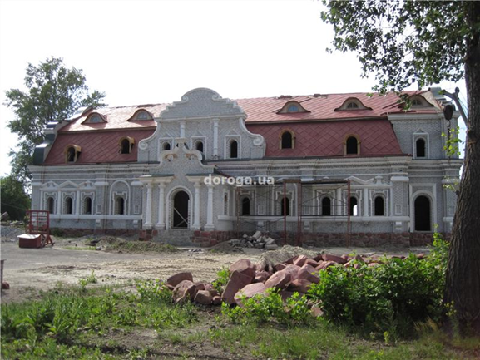
Історія створення музею
В 2004 р. уродженець с. Вереміївка В.В. Недяк юридично зареєстрував приватний історико-етнографічний музей «Козацькі землі України», створив проект, за основу якого взято твір Миколи Васильовича Гоголя «Тарас Бульба».
З 2006 р. В. Недяк розпочав активно будувати історико-етнографічний музейний комплекс-скансен «Хутір козацького полковника Тараса Бульби» та «Чумацький постій Хведора Мигаля» (місцевий житель, чумацький отаман, портрет якого намалював художник Порфирій Мартинович у кінці 70-х рр. XIX ст.).
На 25 га землі в своєму рідному с. Вереміївка (колишнє сотенне козацьке містечко), при гетьмані Б. Хмельницькому. Скансен розташований просто неба за 500 м від села, в той місцині, де в давнину зупинялися чумацькі мажі та збирались у велику валку, і потім вирушали у Крим із зерном. Збудовано велику кам'яницю під полкову скарбницю в стилі козацького бароко початку XVIII ст., 800 м2, де буде головний корпус музею, в якому будуть зберігатись та експонуватись козацькі скарби — музейні артефакти.

Slide 9
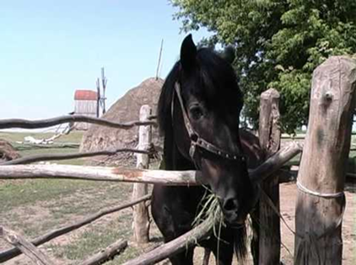
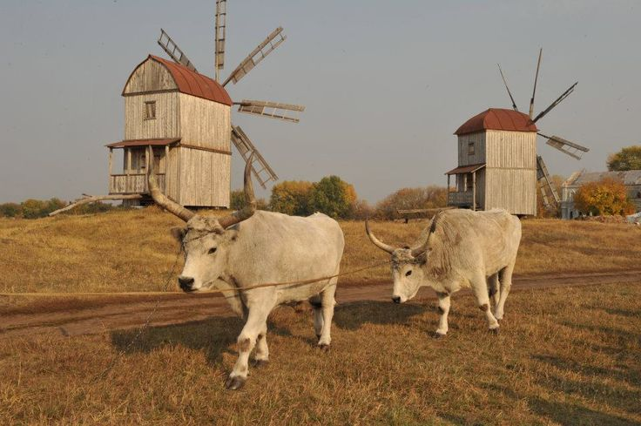
Музей з живими експонатами
До музею-скансену ”Козацькі землі України”у Вереміївці зможуть приїхати усі охочі, кому кортить відчути присмак і дух козацької епохи
Із автентичних експонатів в музеї є декілька скіфських (чи половецьких) баб і добра гора жорен до млинів
Млини в скансені діючі
Постійні мешканці хутора це кози, воли, коні

Slide 10
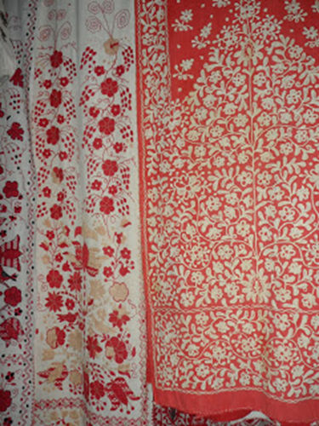
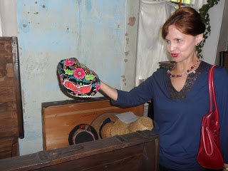
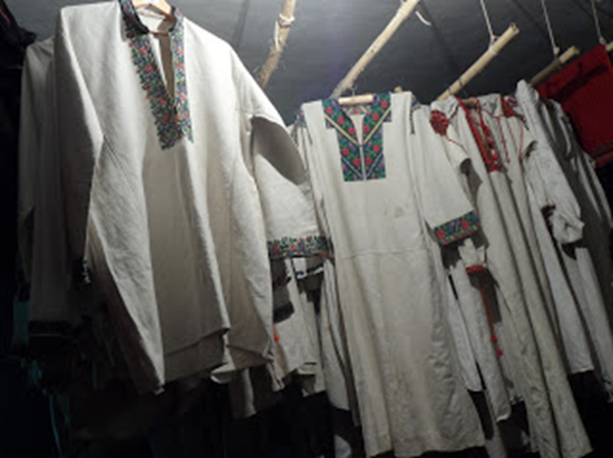
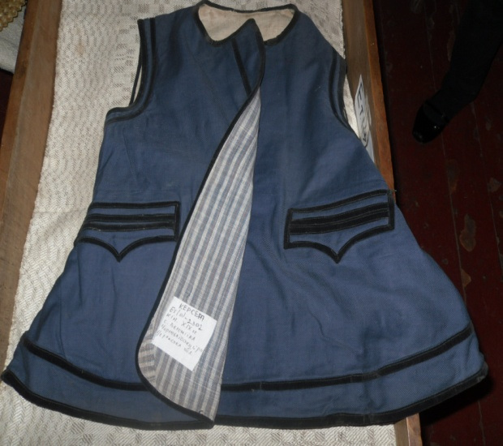
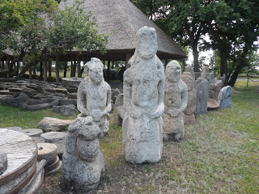
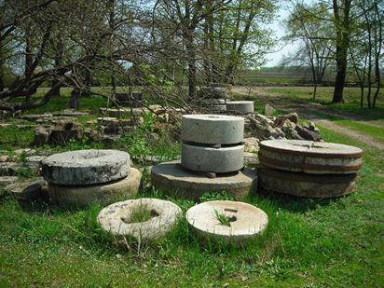
Із автентичних експонатів в музеї є декілька половецьких баб і добра гора жорен до млинів

Slide 11
Цікаві факти про музей
В пошуках експонатів В. В. Недяк об'їздив різні регіони України, від Волині й Карпат до Полтавщини й Запоріжжя, щоб експозиція в повній мірі відображала картину козацького світу. В музеї зібрана велика кількість експонатів: понад дві тисячі зразків старовинного одягу, чотири тисячі рушників, скатертини, десятки вовняних килимів, тисячі предметів побуту, зібрання народної дерев'яної сакральної скульптури, хрести, свічники, чимало меблів, сотні народних картин, ікон, розписні й різьблені скрині й мисники, близько півтори сотні мережаних ярем, десятки возів і возиків, до півсотні човнів-довбанок, кінська збруя, козацька зброя, коралі й дукачі, стародруки, давні козацькі карти України, кам'яні баби, жорна.
Ці експонати переживуть нас. Вони радуватимуть і майбутні покоління. Бо це та духовна культура, без якої продовження історії й окремої родини, й усього народу неможливе.

Slide 12
упорядник-укладач книги «Україна – козацька держава»
Книга побачила світ наприкінці 2004 року. Підготовка видання тривала майже 6 років. Упорядник-укладач Недяк Володимир Володимирович згуртував довкола величезного проекту понад 60 вчених, зібрав величезний ілюстративний матеріал, з різних музеїв, сховищ, приватних колекцій. Було досліджено тисячі предметів матеріальної культури козацької доби, проведено фотозйомку у музеях України, Польщі, Росії, приватних збірках тощо.
Дане видання можна розглядати як унікальну енциклопедію українського козацтва, де з правдивих сучасних наукових орієнтацій розкривається багатогранний об’ємний процес тогочасного життя ХVI-XVIII ст.ст. Книга містить 78 наукових нарисів, що розкривають історію українського козацтва від становлення і до наших днів, його роль у боротьбі за волю і створення української державності.

Slide 13
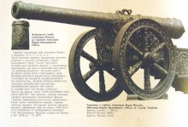
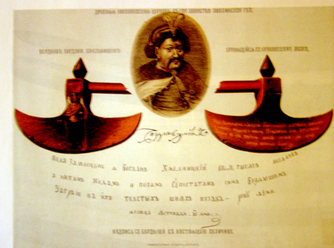
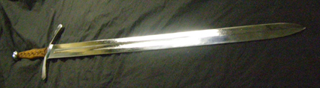
«Україна – козацька держава»
Видання за обсягом і повнотою досліджень предметів матеріальної культури є унікальним і неповторним. Наукові розділи, присвячені архітектурі, малярству, золотарству, декоративно ужитковому мистецтву всебічно розкривають духовний розквіт українського народу в часи козацької України та пересвідчують, що вона була країною європейської культури із самобутньою духовно-мистецькою сутністю.
Видання містить 5175 світлин із оригіналів документів, стародруків, рукописів, гравюр, картин, історичних мап і музейних експонатів, пам'ятників архітектури та природних ландшафтів.
Ошатне оформлення, сучасний дизайн додають естетичної ваги унікальному фоліанту, який є найвищою пробою сучасної друкованої книги в Україні. В обкладинку вмонтовано бронзову гравіровану печатку Війська Запорозького ручної роботи.

Slide 14
Висновки
Ознайомившись з діяльністю та творчістю володимира недяка прийшла до висновку, що його внесок у вивчення історії козацтва має велике значення для сучасників.
Адже відвідавши музей-скансен у вереміївці один раз, на власні очі побачивши ті будівлі, конюшні, місця для тренувань у верховій їзді, величні вітряки 18 століття забуваєш про реальність, хочеться знову і знову побувати тут і пізнавати все більше про ті часи.
Прилучаючись до цієї спадшини та зібраної колекції переконуємося в тому, якою потужною була та козацька держава, якщо навіть через стільки років, звичайні люди кидають бізнес, занурюються в ту епоху, здійснюють неймовірні відкриття, чимось жертвують, досягаючи захмарних моральних висот! Існує древній ритм, що лише посилюється…
Володимир Недяк – справжній лицар України. Звичайний класик української історії, чия робота буде жити у віках.

Slide 15
Використана література
Правда про козацьку державу володимира недяка
http://www.novasich.org.ua/index.php?go=News&in=view&id=4084
Володимир недяк будує у вереміївці козацький хутір із волами
https://gazeta.ua/articles/cherkasy-newspaper
Недяк володимир володимирович
https://uk.wikipedia.org/wiki
Млини україни
http://mills.com.ua/index.php?option=com_contact&view=contact&id=8:nediak&catid=20:uma
З любов’ю до людей і старожитностей
http://www.viche.info/journal/2023/
Лауреат національної премії
http://photo.ukrinform.ua/ukr/current/photo.php?id=81424

